Slide 1
BAGGING
Prediccion de
Incumplimiento
de Prestamos
RANDOM
FOREST
TI24 — Proyecto Final
Dataset:
Loan Default Prediction
Usando tecnicas de ensamble para identificar
clientes con riesgo de incumplimiento bancario
[Tu Nombre Completo] | Junio 2025
Notes:
Slide de portada. Presentar el tema: predicción de incumplimiento bancario con Random Forest.

Slide 2
Contenido de la Presentacion
01
El Problema
02
Dataset
¿Por que predecir incumplimientos?
255,347 prestamos — 18 variables
03
Analisis Exploratorio
04
Bagging y Random Forest
Distribuciones, correlaciones y patrones
Fundamentos teoricos del modelo
05
Resultados
06
Comparacion de Modelos
Metricas, matriz de confusion y curvas ROC
Random Forest vs Regresion Logistica
07
Conclusiones
Aprendizajes y proximos pasos
Notes:
Presentar el recorrido de la presentacion para orientar a la audiencia.

Slide 3
El Problema: ¿Quien Incumplira su Prestamo?
Los bancos necesitan saber de antemano si un cliente va a pagar su prestamo o no.
Un modelo de machine learning puede aprender de datos historicos y ayudar a tomar mejores decisiones.
Este proyecto predice si un cliente va a incumplir (Default = 1) o no (Default = 0).
88.4%
de clientes
no incumple
11.6%
de clientes
incumple
255K
prestamos
analizados
Notes:
Explicar el problema de negocio: predecir quién no pagará su préstamo. Mostrar el desbalance de clases (88/12).

Slide 4
El Dataset: Loan Default Prediction
255,347
18
9
7
Filas
Columnas
Var. Numericas
Var. Categoricas
Variables Numericas
Variables Categoricas
Age
Income
LoanAmount
CreditScore
MonthsEmployed
NumCreditLines
InterestRate
LoanTerm
DTIRatio
Education
EmploymentType
MaritalStatus
HasMortgage
HasDependents
LoanPurpose
HasCoSigner
Notes:
Describir el dataset: fuente Kaggle, tamaño, variables. Mencionar que no tiene valores nulos.

Slide 5
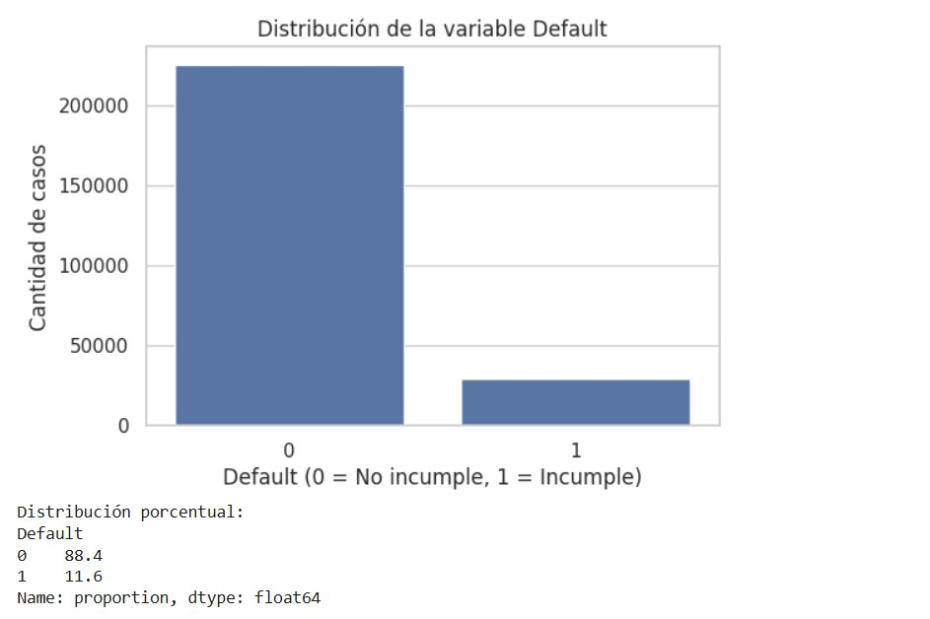
Analisis Exploratorio de Datos (EDA)
Hallazgos principales
Distribuciones casi uniformes
Edad: 18 a 69 anos, media 43
Ingreso: $15K a $150K
Tasa de interes: 2% a 25%
NumCreditLines es discreta (1-4)
Sin valores nulos ni duplicados
Distribucion de variables numericas (histogramas)
Notes:
Mostrar las distribuciones. Aclarar que el dataset es sintético por las distribuciones tan uniformes.

Slide 6
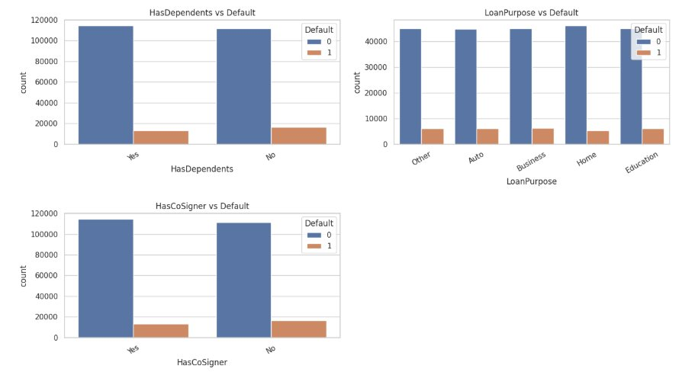
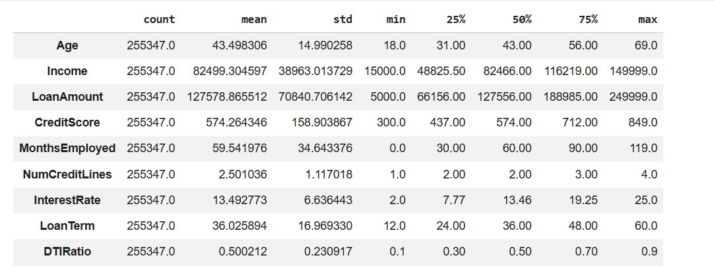
Correlaciones y Variable Objetivo
+0.13
-0.17
-0.10
InterestRate → Default
Age → Default
Income → Default
Notes:
Las correlaciones individuales con Default son bajas. Ninguna variable sola es suficiente — por eso necesitamos un modelo que combine muchas.

Slide 7
¿Que es Bagging? (Bootstrap Aggregating)
1
2
3
Bootstrap
Entrenar
Agregar
Se sacan B muestras del dataset
con reemplazo. Cada muestra
puede tener datos repetidos.
Con cada muestra se entrena
un modelo independiente
(arbol de decision).
La prediccion final es la
votacion de todos los modelos.
La clase mas votada gana.
Resultado: Los errores de los modelos individuales se cancelan entre si, logrando mejor precision.
Notes:
Explicar Bagging con las 3 etapas. La clave es que cada modelo ve datos ligeramente distintos, por eso sus errores no coinciden.

Slide 8
Random Forest: Bagging + Seleccion Aleatoria de Variables
Random Forest agrega una mejora sobre Bagging:
En cada nodo de cada arbol, no se evaluan TODAS las variables, sino solo una muestra aleatoria de ellas (tipicamente √p variables).
Esto hace que los arboles sean mas distintos entre si, y al combinarlos el resultado mejora.
Prediccion final:
H(x) = argmax_c Σ 1[h_b(x)=c]
La clase que mas arboles
predicen es la ganadora.
Criterio de division: Impureza de Gini
G(t) = 1 - Σ p_c²
G=0 nodo puro | G≈0.5 completamente mezclado
Notes:
Explicar la diferencia clave de RF vs Bagging: la selección aleatoria de variables. Mencionar la impureza de Gini.

Slide 9
Preprocesamiento de Datos
1
2
3
Eliminar LoanID
Verificar datos
Label Encoding
Columna de ID sin valor predictivo.
0 valores nulos. 0 duplicados.
7 variables categoricas → numeros.
4
5
6
Train/Test Split
StandardScaler
Guardar archivos
80% entreno (204K) / 20% prueba (51K). stratify=y
9 vars numericas → media=0, std=1. Solo fit en train.
X_train.csv, X_test.csv, scaler.pkl → usados por notebooks 03 y 04.
Notes:
Explicar por qué se guardan los archivos: para que notebooks 03 y 04 compartan exactamente los mismos datos.

Slide 10
¿Por que se guardan los datos procesados?
03_model_main
.ipynb
(Random Forest)
02_preprocessing
.ipynb
data/processed/
X_train.csv
X_test.csv
scaler.pkl
04_model_comparison
.ipynb
(Reg. Logistica)
¿Por que es importante esto?
Al guardar los datos ya procesados (escalados y codificados), los notebooks 03 y 04 pueden usarlos directamente sin repetir el preprocesamiento. Esto garantiza que ambos modelos fueron entrenados y evaluados exactamente con los mismos datos, haciendo la comparacion justa y reproducible.
Notes:
Esta slide responde la pregunta específica del docente: por qué se guardan los datos en el notebook 02 y cómo los usan los notebooks 03 y 04.

Slide 11
Hiperparametros de Random Forest
Hiperparametro
Que hace
Impacto
n_estimators = 100
100 arboles en el bosque
Mas arboles = mas estable, pero mas lento
max_features = sqrt
Raiz cuadrada de variables por nodo
Controla la diversidad entre arboles
max_depth = None
Sin limite de profundidad
Los arboles crecen hasta ser puros
class_weight = balanced
Ajusta pesos por desbalance (88/12)
Evita que el modelo ignore el Default
random_state = 42
Semilla fija
Garantiza reproducibilidad
Notes:
Explicar cada hiperparámetro. Enfatizar class_weight='balanced' porque los datos están desbalanceados.

Slide 12
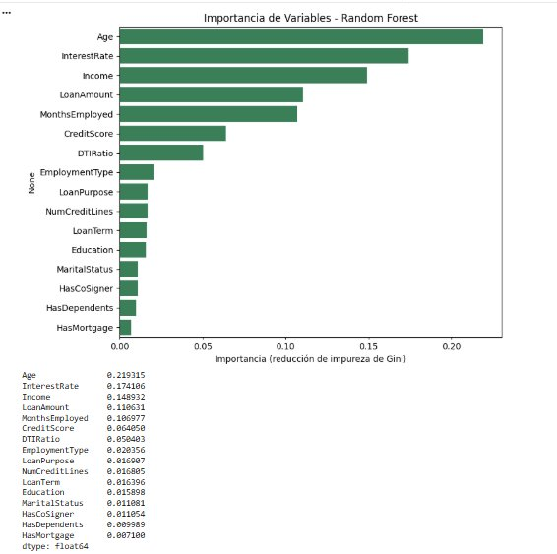
Importancia de Variables — Random Forest
21.9%
Age
17.4%
InterestRate
14.9%
Income
El modelo confirma que la edad, la tasa de interes y el ingreso son los predictores mas importantes.
Notes:
Interpretar la importancia: Age es la más importante porque los jóvenes tienen menos historial. InterestRate alta implica pagos más difíciles.

Slide 13
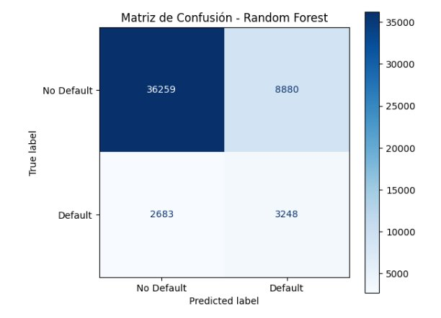
Resultados: Matriz de Confusion — Random Forest
79.7%
Accuracy
0.751
AUC-ROC
0.36
F1 Default
TP: 3,248 | FP: 8,880 | FN: 2,683 | TN: 36,259
Notes:
Explicar la matriz de confusión: TP=casos de default correctamente detectados. FP=clientes buenos clasificados mal. El F1 de Default es bajo por el desbalance.

Slide 14
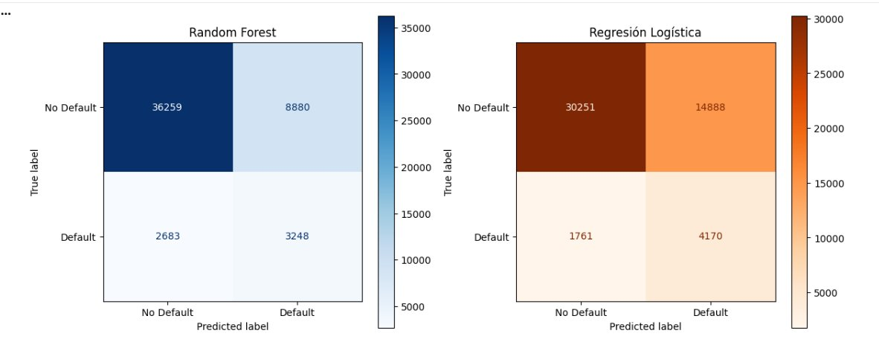
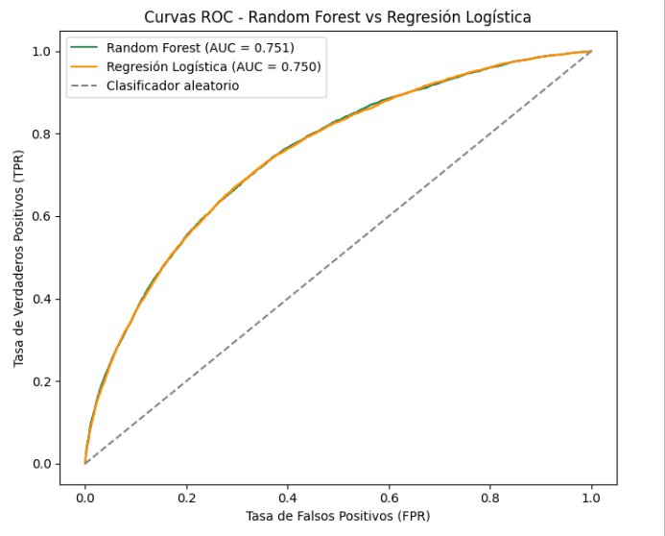
Comparacion: Random Forest vs Regresion Logistica
Metrica
Random Forest
Reg. Logistica
Accuracy
79.7%
67.7%
F1 Default
0.36
0.33
AUC-ROC
0.751
0.750
Falsos Positivos
8,880
14,888
Verdaderos Positivos
3,248
4,170
Notes:
RF gana en accuracy general. Reg. Logística detecta más defaults pero con más falsas alarmas. El AUC es casi igual (~0.75): similar capacidad discriminativa.

Slide 15
Conclusiones
RF supera en accuracy
Variables clave
✓
★
79.7% vs 67.7% de la Regresion Logistica.
Edad, tasa de interes e ingreso predicen mejor.
AUC similar (0.75)
Proximos pasos
~
→
Ambos modelos discriminan igual de bien.
SMOTE, GridSearchCV, XGBoost.
Desbalance es el reto
!
F1=0.36 para Default. Hay margen de mejora.
Notes:
Resumir los hallazgos principales. Mencionar mejoras futuras como SMOTE y XGBoost para el desbalance de clases.

Slide 16
Gracias
Referencias bibliograficas
Breiman, L. (2001). Random forests. Machine Learning, 45(1), 5-32.
Hastie, T., Tibshirani, R. & Friedman, J. (2009). The Elements of Statistical Learning (2nd ed.). Springer.
James, G., Witten, D., Hastie, T. & Tibshirani, R. (2021). An Introduction to Statistical Learning (2nd ed.). Springer.
Mitchell, T. (1997). Machine Learning. McGraw-Hill.
Breiman, L. (1996). Bagging predictors. Machine Learning, 24(2), 123-140.
github.com/[usuario]/repositorio-TI24 | Junio 2025
Notes:
Cierre de la presentación. Dejar tiempo para preguntas.

